Slide 1




第 九 讲
北京化工大学
机电工程学院
互换性与技术测量
于 源
2012.秋

Slide 2


第 十 章
键和花键的公差与配合
10.1 键联结
10.2 花键联结
教学进程

Slide 3

10.1 键联结
10.1.1 概述
用 途
键联结用于轴与轴上零件（齿轮、皮带轮、联轴器等）之间的联结，用以传递扭矩和运动。它属于可拆卸联结，在机械结构中应用很广泛。
使用要求
1．键和键槽侧面应有足够的接触面积，以承受负荷，保证键联结的可靠性和寿命；
2．镶嵌入轴槽要牢固可靠，以防止松动脱落，又要便于拆装；
3．对导向键，键与键槽间应有一定的间隙，以保证相对运动和导向精度要求。
分 类
平键 普通平键 导向平键 滑键
半圆键
楔键 普通楔键 钩头楔键
切向键
教学进程
Notes:
楔xie

Slide 4
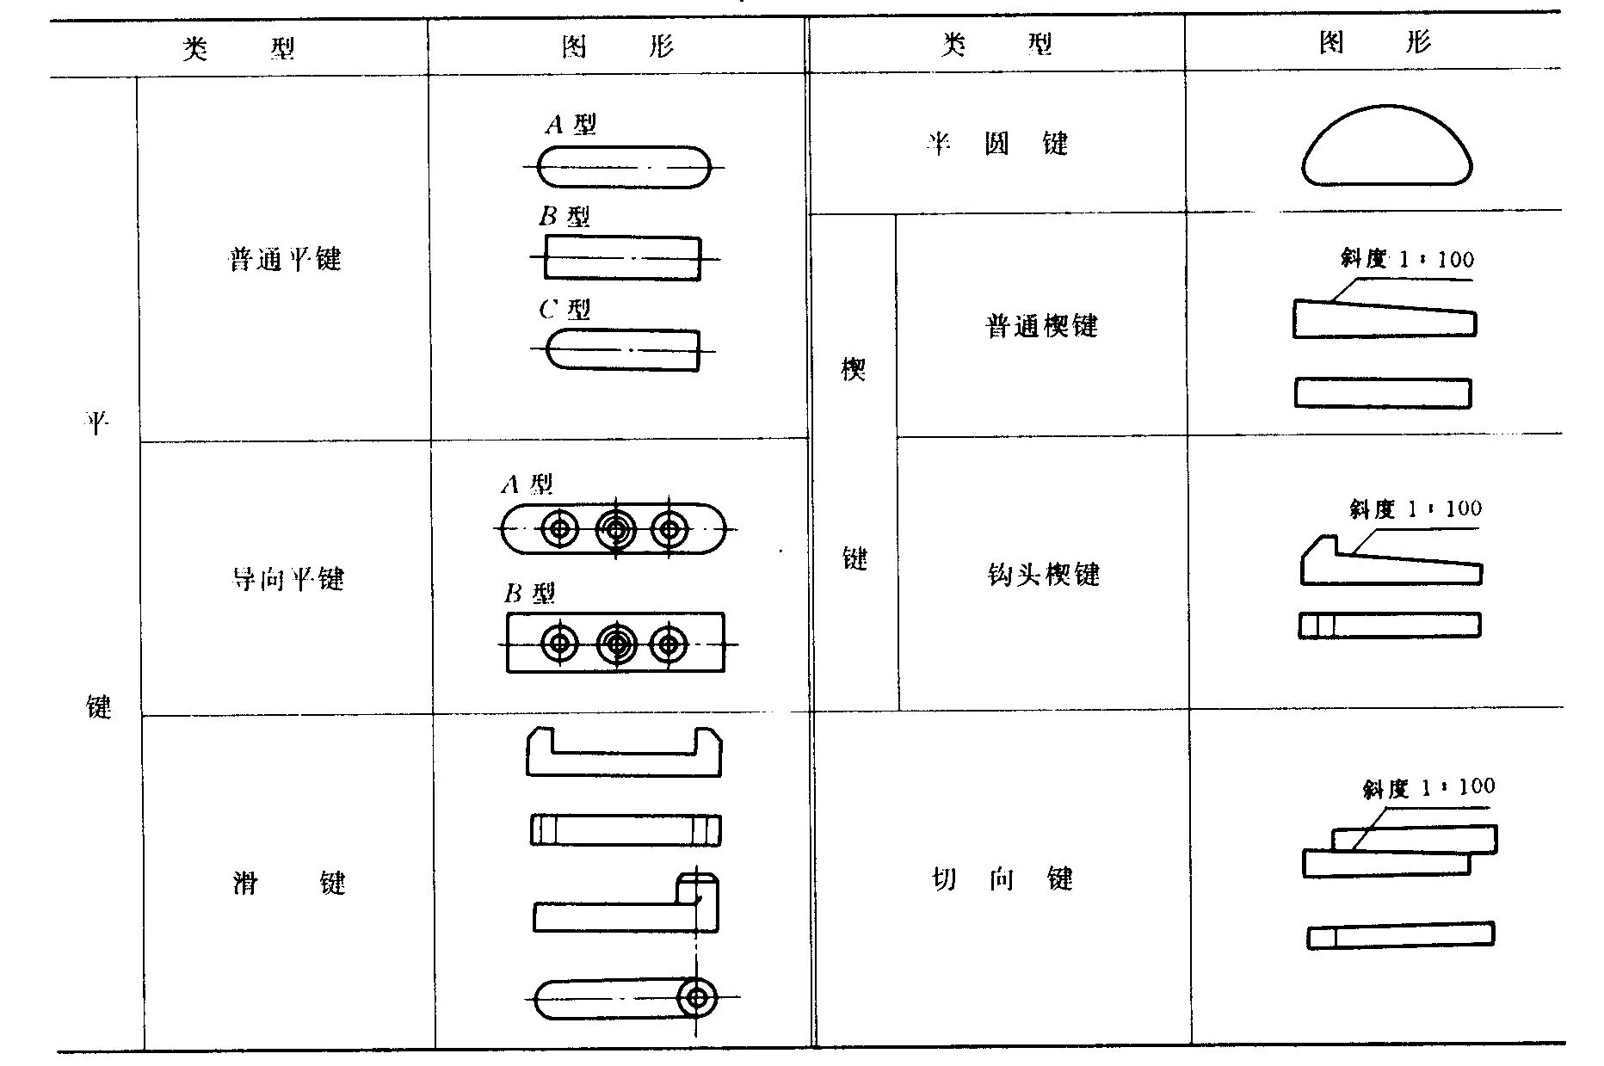
10.1.1 概述
教学进程

Slide 5
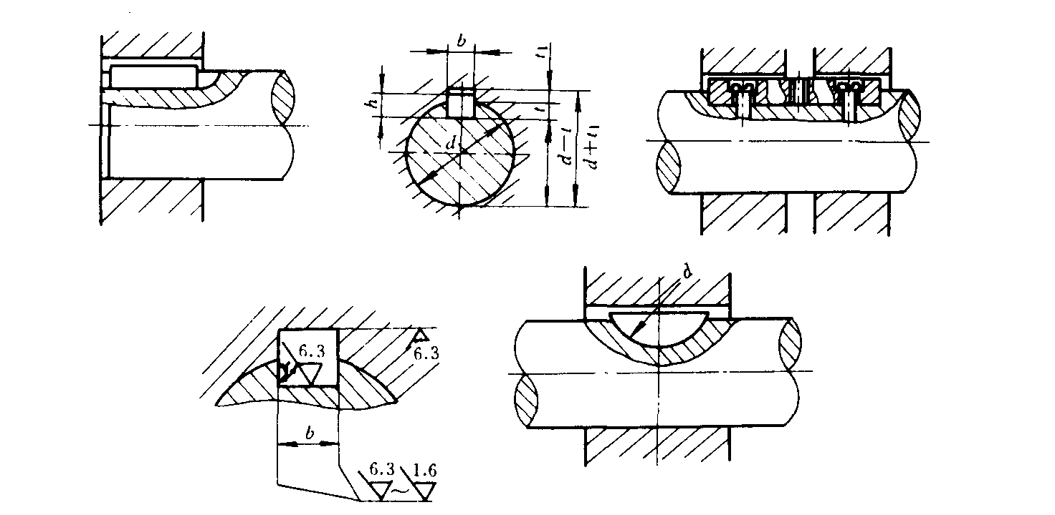
10.1.2 键联结的公差与配合
这里介绍的平键和半圆键的公差与配合（GB-T 1095-2003 及 GB-T 1098-2003）
教学进程

Slide 6

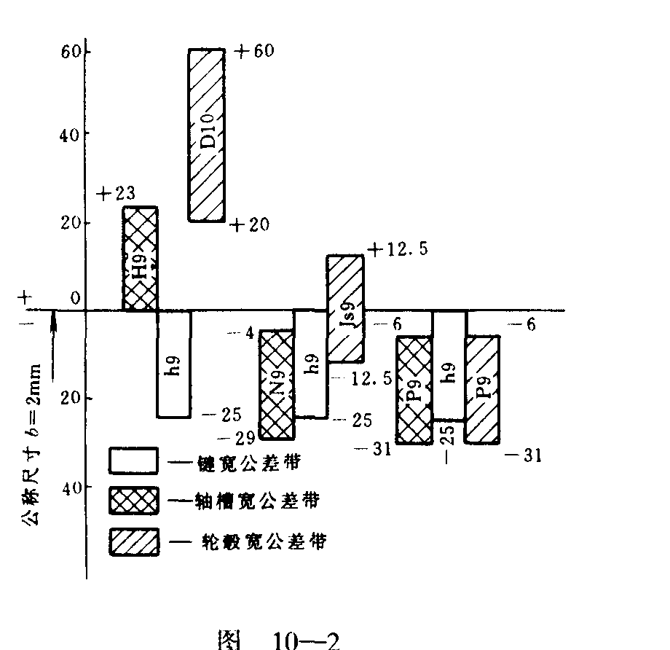
10.1.2 键联结的公差与配合
键联结公差与配合的特点
配合的主要参数为键宽
采用基轴制
较松配合
键在轴上及轮毂上均能滑动，主要用于导向平键
一般联结
键在轴上及轮毂上均固定，用于载荷不太大的场合
较紧配合
键在轴上及轮毂上紧固定，用于载荷较大且有冲击性以及双向传递扭矩的场合
教学进程

Slide 7
10.1.2 键联结的公差与配合
键联结表面形状和位置公差要求
因为键和键槽的形位误差除了造成装配困难，影响联结的松紧程度外，还使键得工作面负荷不均，使联结性质变坏，对中性不好，因此对键和键槽的形位误差必须加以限制：
1） 键槽（轴槽及毂槽）对轴及轮毂轴线的对称度，根据不同的功能要求和键宽公称尺寸b，一般按GB/T 1184-1996《形状和位置公差 未注公差值》对称度公差7-9级选取；
2）当键长L与键宽b之比大于或等于8时，键宽b的两侧面在长度方向的平行 度应符合GB/T 1184-1996《形状和位置公差 未注公差值》的规定，当b<=6mm，按7级；b>=8-36mm，按6级；b>=40按5级。
教学进程

Slide 8


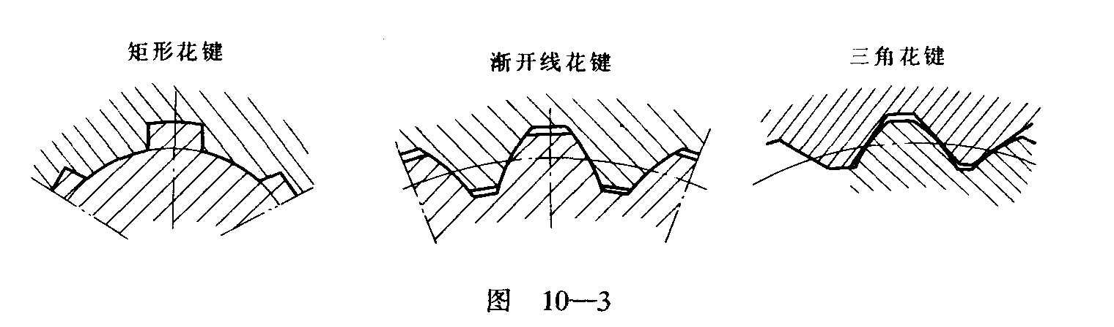
10.2 花键联结
10.2.1 概述
花键联结优点
定心精度高
导向性好
承载能力强
花键联结分类
固定联结
滑动联结
按齿形分类
矩形花键
渐开线花键
三角花键
教学进程

Slide 9



10.2.2 矩形花键
请参见P₁₉₅
花键定心方式
由于扭矩的传递是通过键和键槽两侧面来实现的，因此，键和槽宽不论是否作为定心尺寸，都要求有较高的尺寸精度。
按大径D定心
按小径d定心
按键宽B定心
注意：矩形花键国家标准（GB 1144－87）规定，矩形花键用小径定心。
教学进程

Slide 10

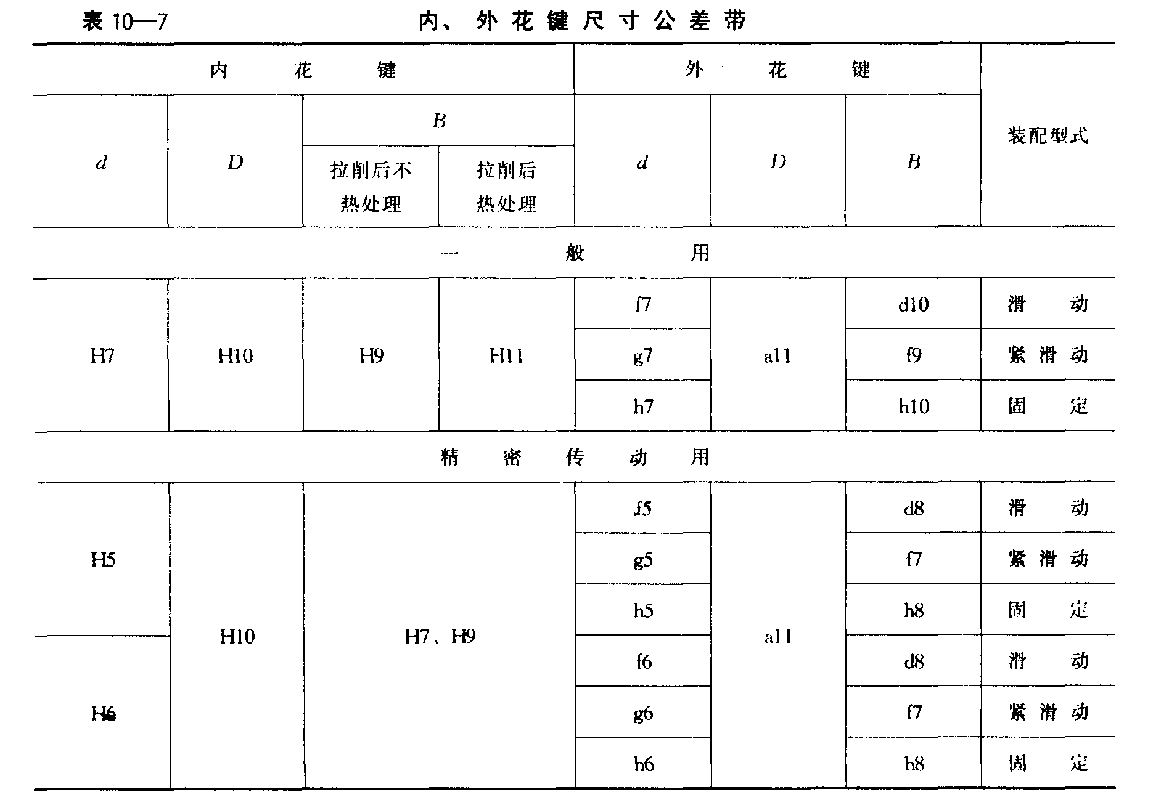
10.2.2 矩形花键
矩形花键的公差与配合
教学进程

Slide 11

10.2.2 矩形花键
花键联结公差与配合的特点
花键联结基于基孔制，目的是减少拉刀数目
对于精密传动用的内花键，当需要控制键侧配合间隙时，糟宽公差带可选用H7，一般情况下可选用H9。
当内花键小径公差带为H6和H7时，允许与高一级的外花键配合。
为保证装配件能要求，小径极限尺寸应遵守包容原则。
内、外花键除尺寸公差外，还有形位公差要求，主要是位置度公差（包括键、槽的等分度、对称度），
教学进程

Slide 12
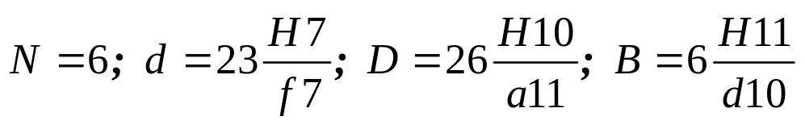


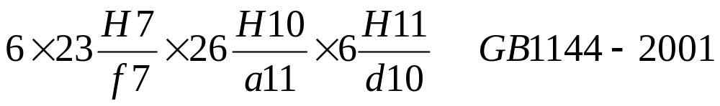


10.2.2 矩形花键
标注按顺序包括以下项目：
键数N，小径d，大径D，键宽B，花键公差带代号
花键 的标记如下
花键规格
花键副
内花键
外花键
教学进程

Slide 13
小结
10.1 键联结
键的分类 能够识别不同类型的键
键联结的公差与配合 会查表
10.2 花键联结
花键的分类 能够识别不同类型的花键
矩形花键公差与配合的特点
花键标注
笔记
教学进程

Slide 14


课间音乐
♫


♫
乐曲欣赏


Slide 15
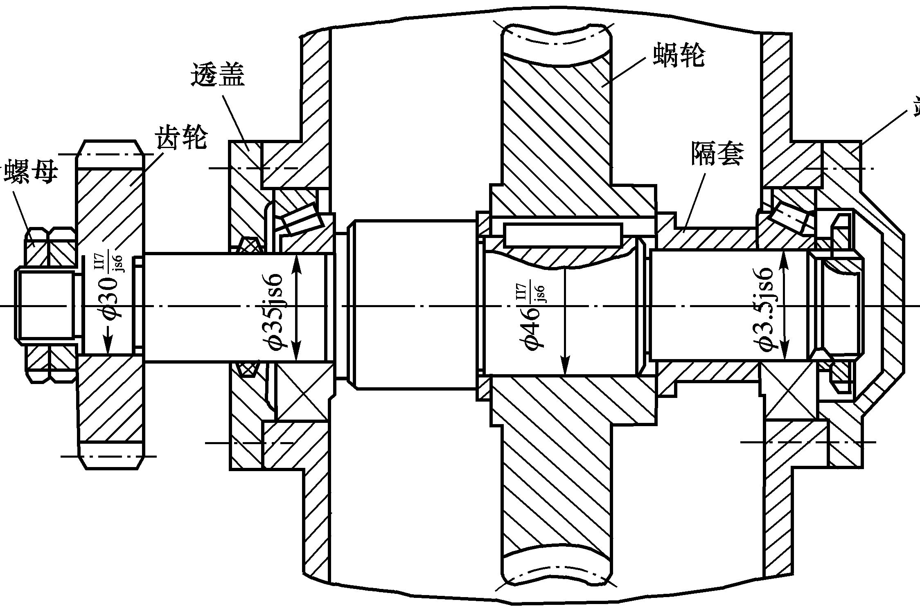
练习

